Slide 1
6月度MEO対策 月次レポート
Googleマップ上での表示・行動分析ご報告
Sun east planning株式会社 様

Slide 2
6月対策キーワード順位ご報告
スクリーンショット 1
スクリーンショット 2
スクリーンショット 3
【現状】
6月は「外構工事 守山区」「エクステリア 守山区」「カーポート 守山区」など主要キーワードで1～3位を安定して維持しました。月を通して大きな順位変動は少なく、地域名を含む重要キーワードで継続的に上位表示されています。一方で「ガレージ 守山区」は圏外表示の日もありますが、その他のキーワードは概ね5位以内で推移しており、検索ユーザーへ安定した露出ができています。
【分析】
主要キーワードが1～3位を維持していることから、MEO対策の成果は引き続き安定しています。地域名を含む検索で強みが出ているため、外構工事を検討している見込み客へ店舗情報が届きやすい状況です。今後も写真投稿や施工事例、口コミ獲得を継続することで、圏外キーワードの改善やさらなる上位表示が期待できます。

Slide 3
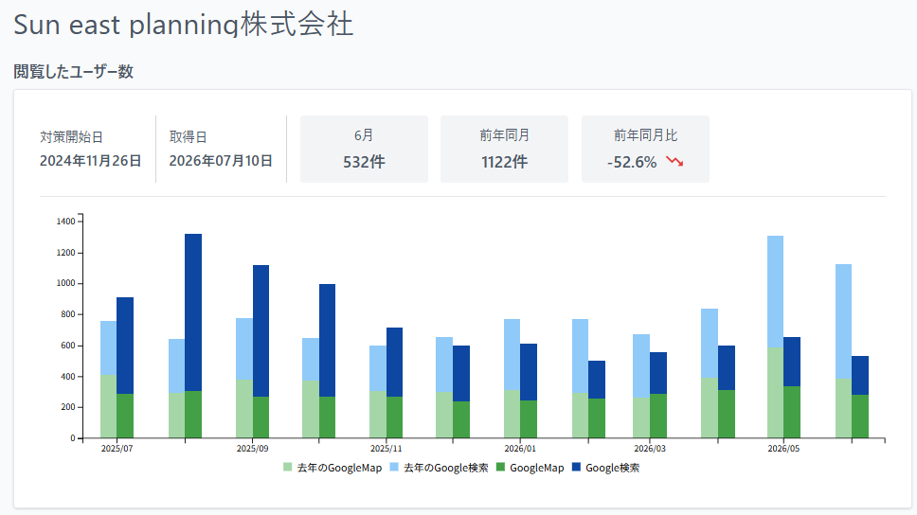
閲覧したユーザー数
【現状】
6月の閲覧ユーザー数は532件となり、前年同月の1,122件と比較すると52.6%減少しました。一方でGoogle検索・Googleマップの双方から継続して閲覧が発生しており、店舗情報の露出自体は維持されています。検索需要や競合状況の影響も受けるため、閲覧数だけで判断するのではなく、その後の行動まで含めて確認することが重要です。
【分析】
閲覧数は前年を下回りましたが、順位は安定しているため、表示されなくなったわけではありません。検索需要の変化や競合増加の影響を受けた可能性があります。今後は施工事例の追加や定期投稿、口コミ獲得を継続することで表示回数の回復と新規ユーザーへの露出拡大が期待できます。

Slide 4
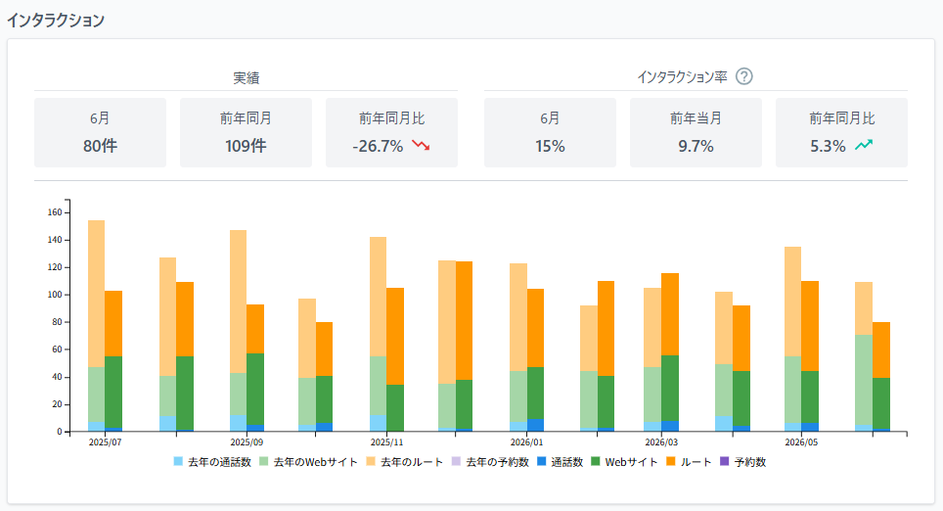
インタラクション数
【現状】
6月のインタラクション数は80件で、前年同月109件から26.7%減少しました。一方でインタラクション率は15.0%となり、前年同月9.7%から5.3ポイント改善しています。閲覧数は減少しているものの、閲覧したユーザーが実際に行動へ移る割合は高まっており、興味の高いユーザーへ効果的にアプローチできています。
【分析】
行動数自体は前年より減少していますが、行動率が大きく向上している点は非常に良い傾向です。見込みの高いユーザーが店舗情報を見て問い合わせや来店検討につながっていると考えられます。現在は『量より質』の集客ができている状態であり、閲覧数を回復できればさらに成果拡大が期待できます。

Slide 5
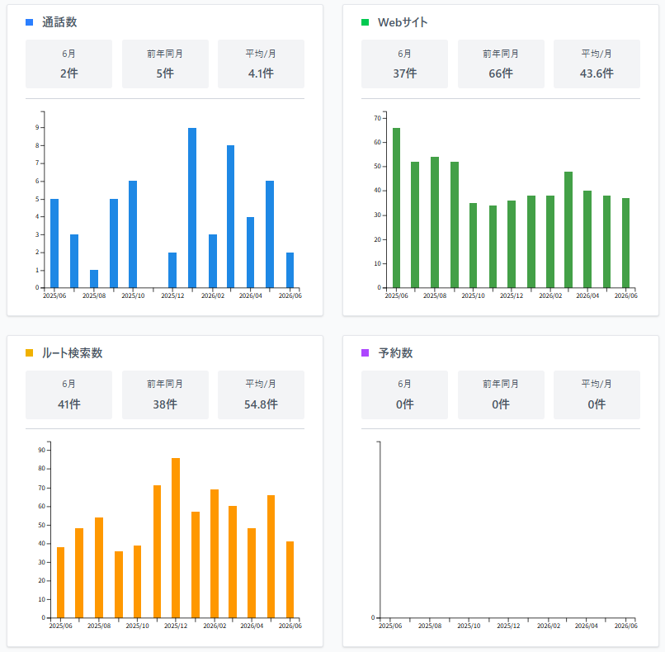
ユーザー行動データ（来店・売上に直結）
【現状】
6月は通話2件、Webサイトクリック37件、ルート検索41件、予約0件でした。前年同月と比較すると通話5件、Webサイト66件から減少した一方、ルート検索は38件から41件へ増加しています。ルート検索は来店意欲の高いユーザーの行動であり、実際の集客につながる重要な指標です。
【分析】
Webサイト閲覧や通話は減少しましたが、ルート検索が前年を上回っていることから、実際に店舗へ向かおうとするユーザーは増えています。順位は安定しているため、今後は写真や口コミ、最新情報を充実させることでWebサイトクリックや問い合わせの増加も期待できます。

